Slide 1

科技文献搜索方法与技巧
童咏昕
计算机学院 软件开发环境国家重点实验室
yxtong@buaa.edu.cn

Slide 2
课程提纲
为何搜索文献
浅谈前沿经典
文献搜索技巧
Notes:
Reservoir_sampling

Slide 3
课程提纲
为何搜索文献
浅谈前沿经典
文献搜索技巧
Notes:
Reservoir_sampling

Slide 4
为何搜索文献
关于算法课程：
完成课程大作业(Project)的必须过程
预计在9月底发布大作业的选题
有2个可选问题，均为开放问题
深入理解部分内容与习题的基本方法
对于今后学习：
获知前沿的必要手段
理解经典的首要步骤
同行评价的重要方法

Slide 5
课程提纲
为何搜索文献
浅谈前沿经典
文献搜索技巧
Notes:
Reservoir_sampling

Slide 6
前沿与经典
前沿 vs. 经典
时间维度
影响力度

Slide 7

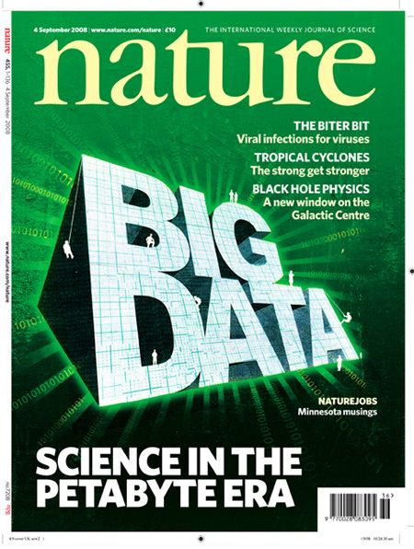
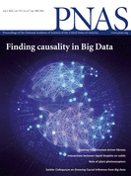
前沿与经典
前沿 vs. 经典
时间维度
影响力度
计算机领域前沿与经典何处寻？
科技媒体
MIT Technology Review、科学网、等等
科技文献
综合性期刊(Science、Nature、PNAS等等)
Proceedings of the National Academy of Sciences

Slide 8
前沿与经典
前沿 vs. 经典
时间维度
影响力度
计算机领域前沿与经典何处寻？
科技媒体
MIT Technology Review、科学网、等等
科技文献
综合性期刊(Science、Nature、PNAS等等)
计算机领域顶级期刊与会议(CCF A类)

Slide 9
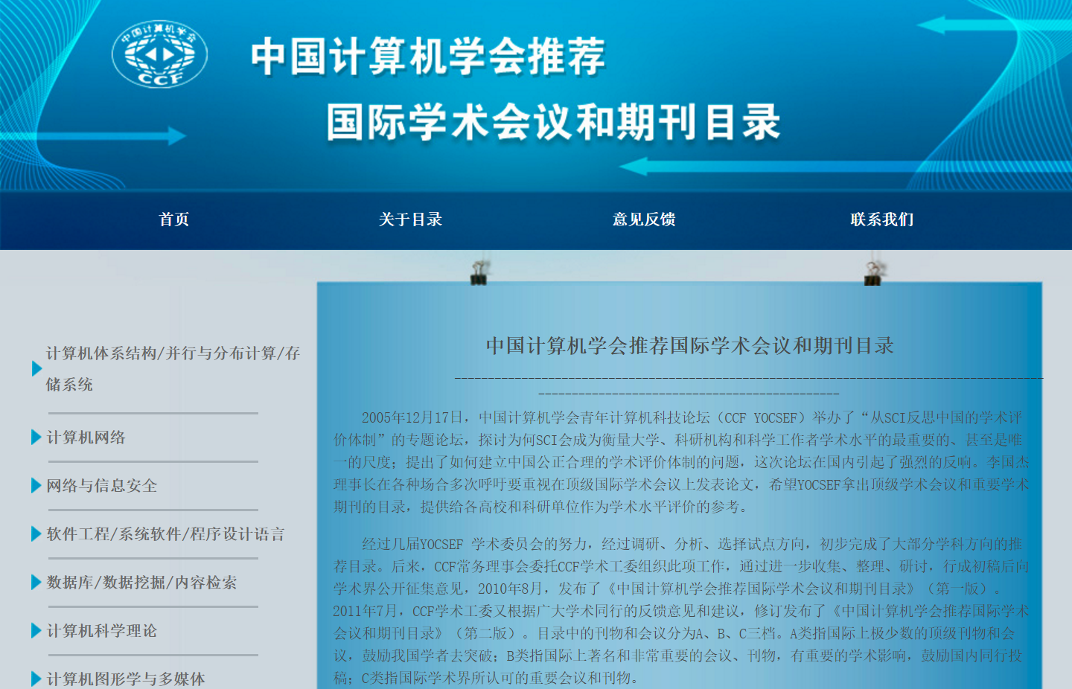
中国计算机学会推荐国际学术会议和期刊目录
网址： https://www.ccf.org.cn/xspj/gyml/
A类(CCF A)指国际上极少数顶级刊物和会议,代表计算机学科国际最前沿的发展动态与趋势，鼓励我国学者图突破！

Slide 10
中国计算机学会推荐国际学术会议和期刊目录
十类研究方向
序号 | 研究方向
1 | 计算机体系结构／高性能计算／存储系统
2 | 计算机网络
3 | 网络与信息安全
4 | 软件工程/系统软件/程序设计语言
5 | 数据库/数据挖掘/内容检索
6 | 计算机科学理论
7 | 计算机图形学与多媒体
8 | 人工智能
9 | 人机交互与普适计算
10 | 交叉/新兴／综合等

Slide 11
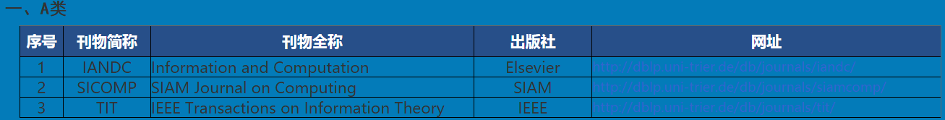
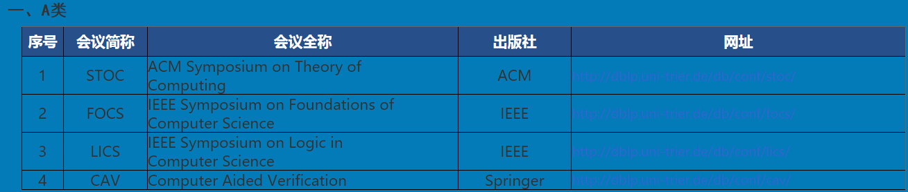
中国计算机学会推荐国际学术会议和期刊目录
十类研究方向
序号 | 研究方向
1 | 计算机体系结构／高性能计算／存储系统
2 | 计算机网络
3 | 网络与信息安全
4 | 软件工程/系统软件/程序设计语言
5 | 数据库/数据挖掘/内容检索
6 | 计算机科学理论
7 | 计算机图形学与多媒体
8 | 人工智能
9 | 人机交互与普适计算
10 | 交叉/新兴／综合等

Slide 12
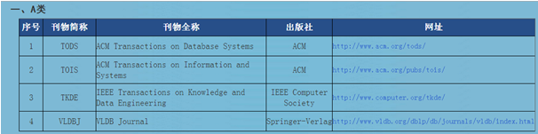
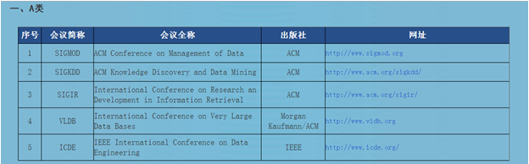
中国计算机学会推荐国际学术会议和期刊目录
十类研究方向
序号 | 研究方向
1 | 计算机体系结构／高性能计算／存储系统
2 | 计算机网络
3 | 网络与信息安全
4 | 软件工程/系统软件/程序设计语言
5 | 数据库/数据挖掘/内容检索
6 | 计算机科学理论
7 | 计算机图形学与多媒体
8 | 人工智能
9 | 人机交互与普适计算
10 | 交叉/新兴／综合等

Slide 13
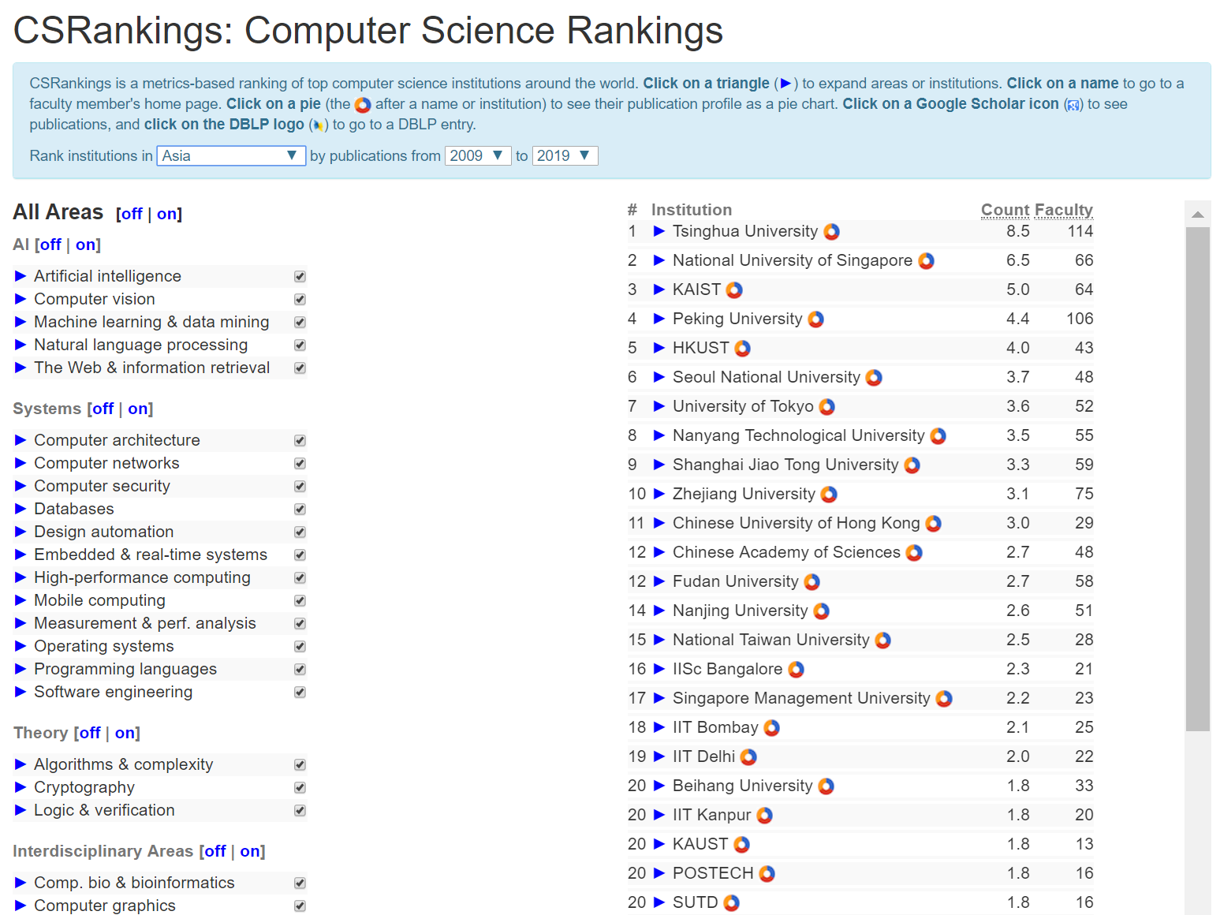
CSRankings: Computer Science Rankings
网址： http://csrankings.org/

Slide 14
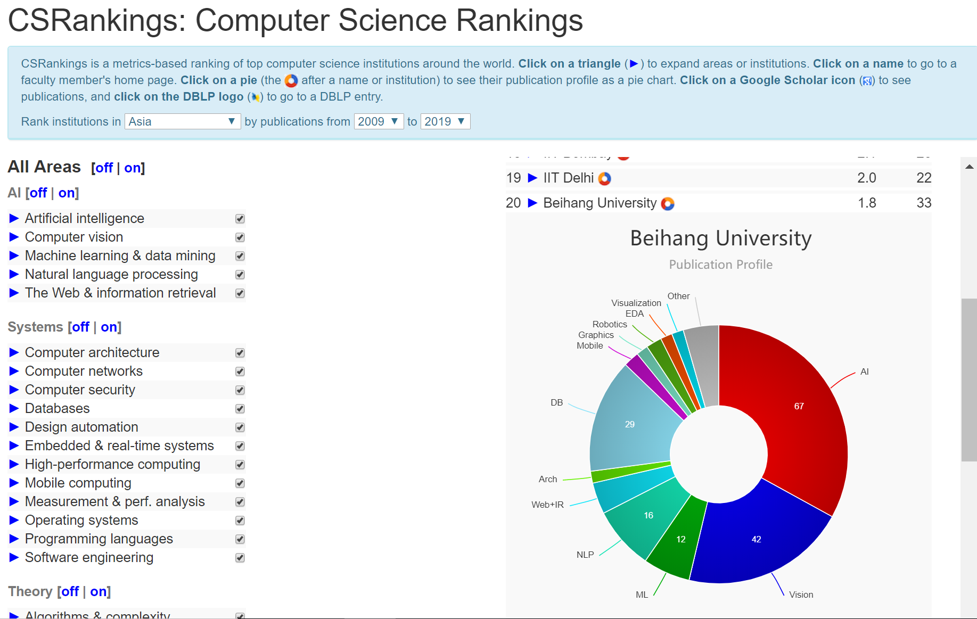
CSRankings: Computer Science Rankings
网址： http://csrankings.org/

Slide 15
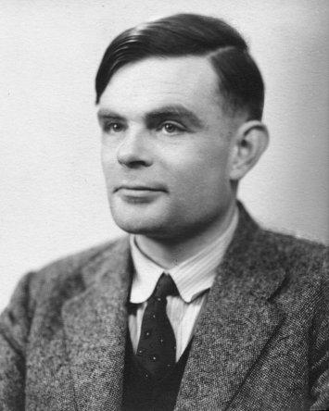

中国计算机学会推荐国际学术会议和期刊目录
CCF A类文献的优势
经典图灵奖的贡献
2014年11月13日前奖金为250,000美元。Google反而将奖金提高到1,000,000美元，和诺贝尔奖奖金相近。
图灵奖
计算机领域的诺贝尔奖
Alan M. Turing
图灵奖自1966设立以来，至今已有70位伟大的计算机科学家获奖！
今年更是图灵奖设立53周年！

Slide 16
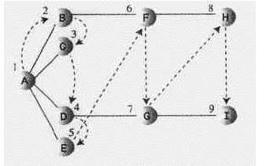
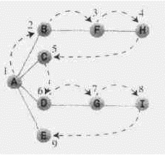
深度优先搜索(DFS)
深度优先 vs. 广度优先
广度优先搜索
深度优先搜索
Robert Tarjan. Depth-First Search and Linear Graph Algorithms. SIAM Journal on Computing 1(2), 146-160, 1972. (CCF A类期刊)

Slide 17
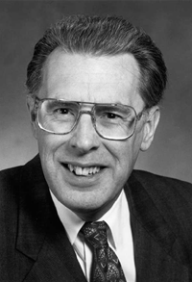
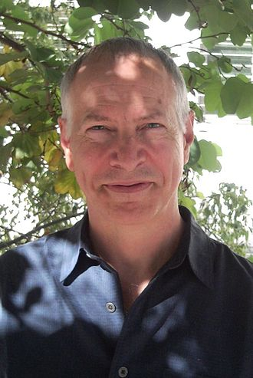
深度优先搜索(DFS)
Robert Tarjan
1986年与Prof. John Hopcroft由于在算法与数据结构的设计分析上的卓越贡献获得图灵奖。
他发现了解决最近公共祖先（LCA）问题、强连通分量问题、双连通分量问题的高效算法，设计斐波那契堆、伸展树等经典数据结构。
John Hopcroft
Robert Tarjan
Robert Tarjan. Depth-First Search and Linear Graph Algorithms. SIAM Journal on Computing 1(2), 146-160, 1972. (CCF A类期刊)

Slide 18
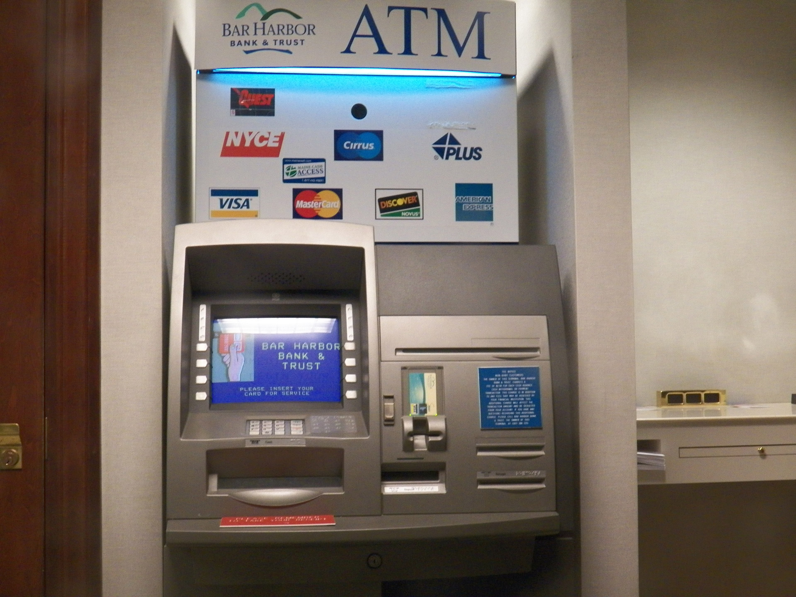

事务处理
典型应用
ATM机
银行金融领域交易
事务处理四要素(ACID):
原子性(Atomicity )
一致性(Consistency)
隔离性(Isolation)
持久性(Durabilily)
Jim Gray. The Transaction Concept: Virtues and Limitations.
In VLDB, Pages 144-154, 1981 . (CCF A类会议)

Slide 19
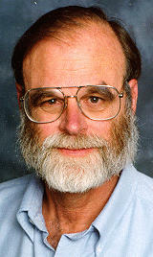
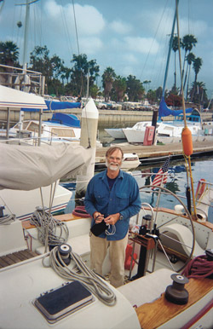
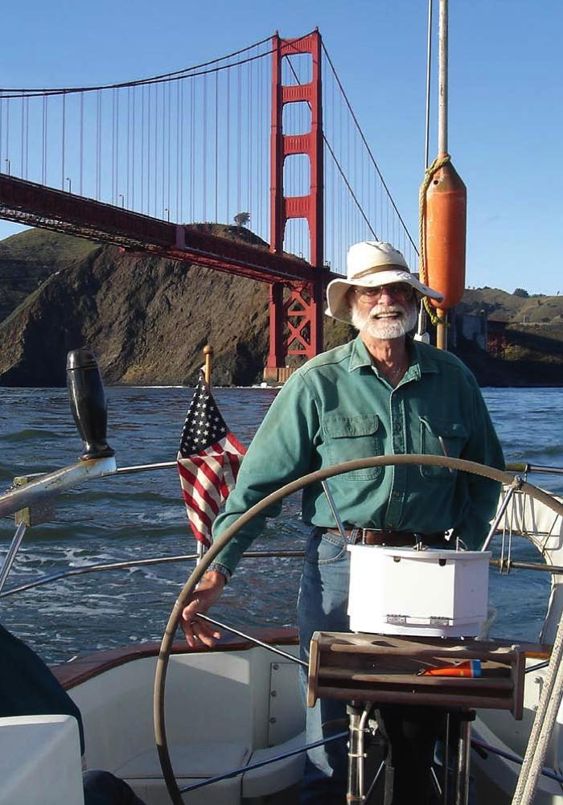
事务处理
James Nicholas "Jim" Gray
由于在数据库系统于事务处理领域的卓越贡献，1998年获得图灵奖。
微软公司为其建造Redmond研究院，1995年加入微软。
2007年，他独自航向法拉伦岛，打算撒散母亲的骨灰，1月28日，他的船失踪。2012年，他在法律意义上被认定已经死亡。
James Nicholas "Jim" Gray
由于在数据库系统于事务处理领域的卓越贡献，1998年获得图灵奖。
Jim Gray
Jim Gray. The Transaction Concept: Virtues and Limitations.
In VLDB, Pages 144-154, 1981 . (CCF A类会议)

Slide 20
中国计算机学会推荐国际学术会议和期刊目录
CCF A类文献的优势
经典图灵奖的贡献
新方向的奠基工作

Slide 21



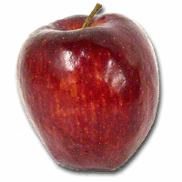

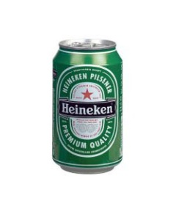



“啤酒-尿布”与数据挖掘
超市典型购买记录
小童
苹果
可乐
咖啡
小王
…
尿布
啤酒
小张
…
牛奶
饼干
小刘
…
可乐
牛奶
Rakesh Agrawal, Tomasz Imielinski, Arun N. Swami. Mining Association Rules between Sets of Items in Large Databases. In SIGMOD, Pages 207-216, 1993.

Slide 22
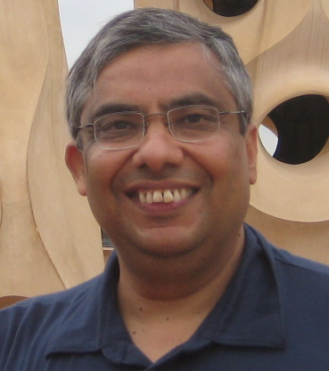
“啤酒-尿布”与数据挖掘
Rakesh Agrawal
由于在数据挖掘领域中的先驱性研究，特别是关于关联规则挖掘与隐私保护的研究，其被称为数据挖掘之父。
其关于关联规则挖掘的论文，至今已经被全球学者引用超过4.4万次，并分别获得数据库领域国际顶级会议SIGMOD和VLDB的“时间检验奖”与“最具影响力奖”。
Rakesh Agrawal
Rakesh Agrawal, Tomasz Imielinski, Arun N. Swami. Mining Association Rules between Sets of Items in Large Databases.
In SIGMOD, Pages 207-216, 1993 . (CCF A类会议)

Slide 23
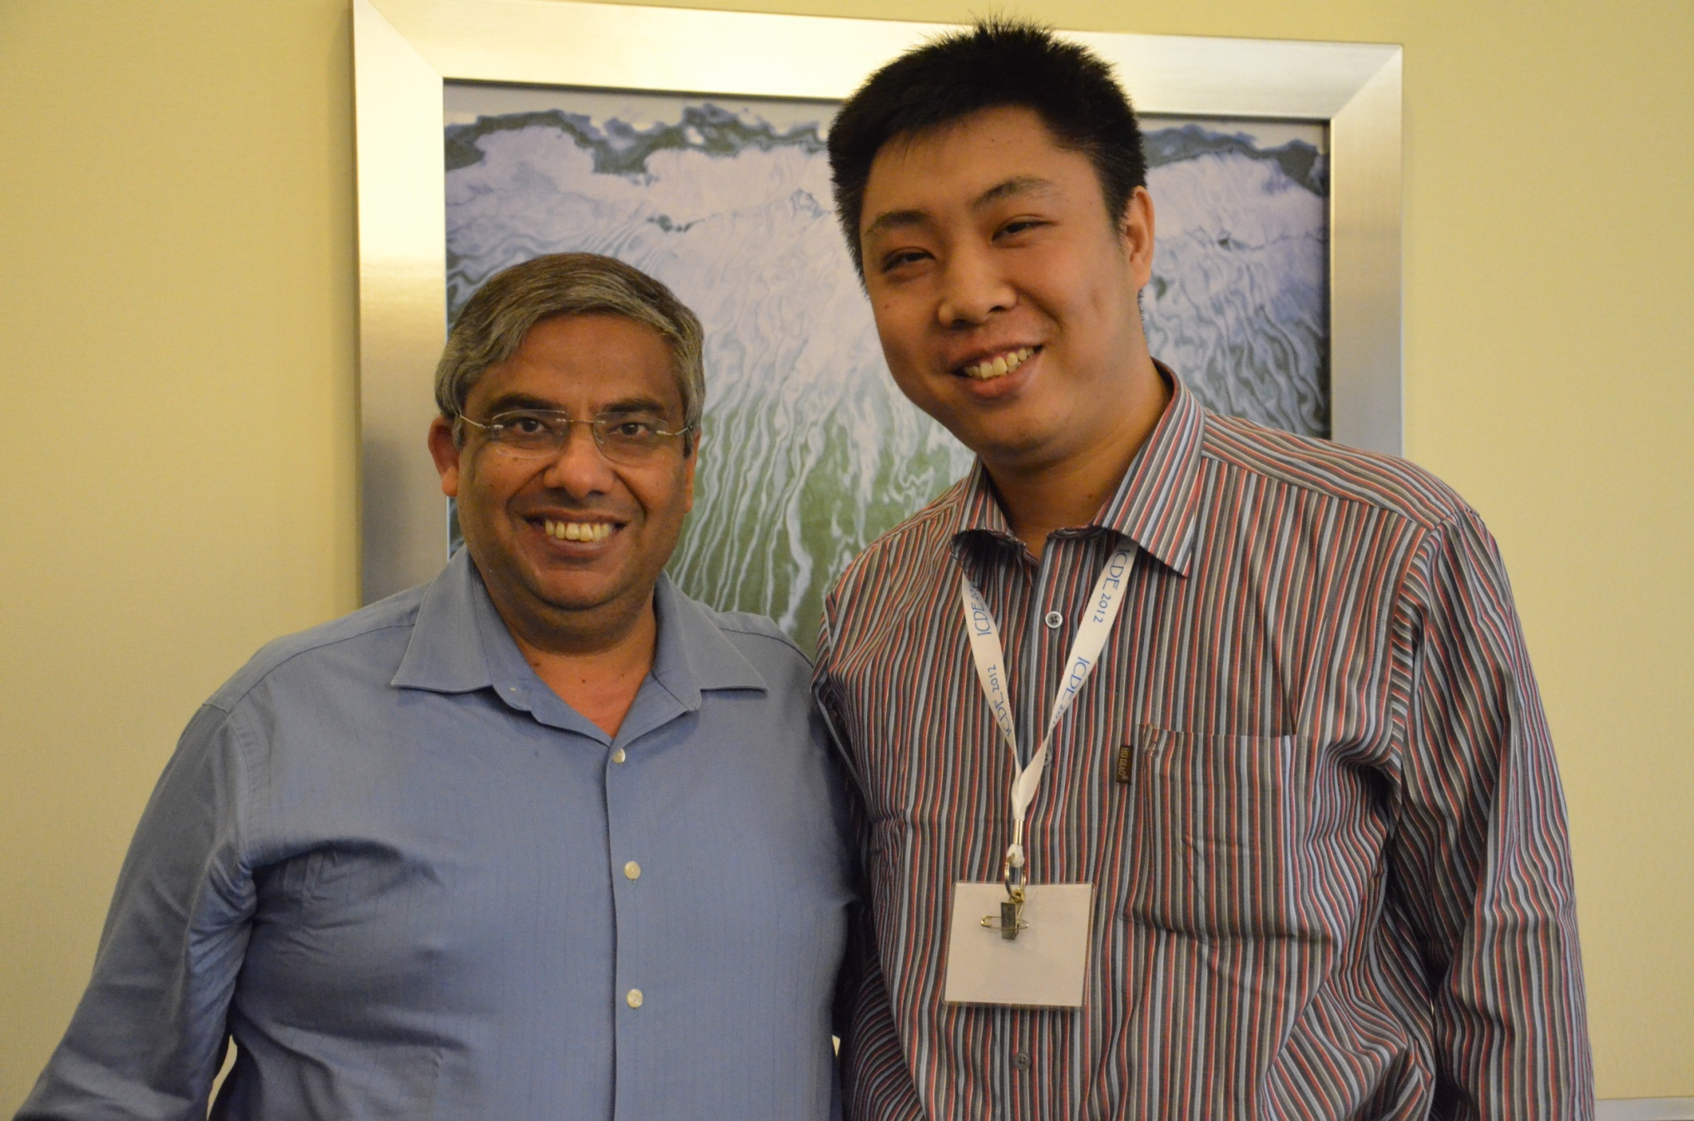
“啤酒-尿布”与数据挖掘
Rakesh Agrawal
由于在数据挖掘领域中的先驱性研究，特别是关于关联规则挖掘与隐私保护的研究，其被称为数据挖掘之父。
其关于关联规则挖掘的论文，至今已经被全球学者引用超过3.7万次，并分别获得数据库领域国际顶级会议SIGMOD和VLDB的“时间检验奖”与“最具影响力奖”。
Rakesh Agrawal
Rakesh Agrawal, Tomasz Imielinski, Arun N. Swami. Mining Association Rules between Sets of Items in Large Databases.
In SIGMOD, Pages 207-216, 1993 . (CCF A类会议)

Slide 24
中国计算机学会推荐国际学术会议和期刊目录
CCF A类文献的优势
经典图灵奖的贡献
新方向的奠基工作
新应用的创新源泉

Slide 25
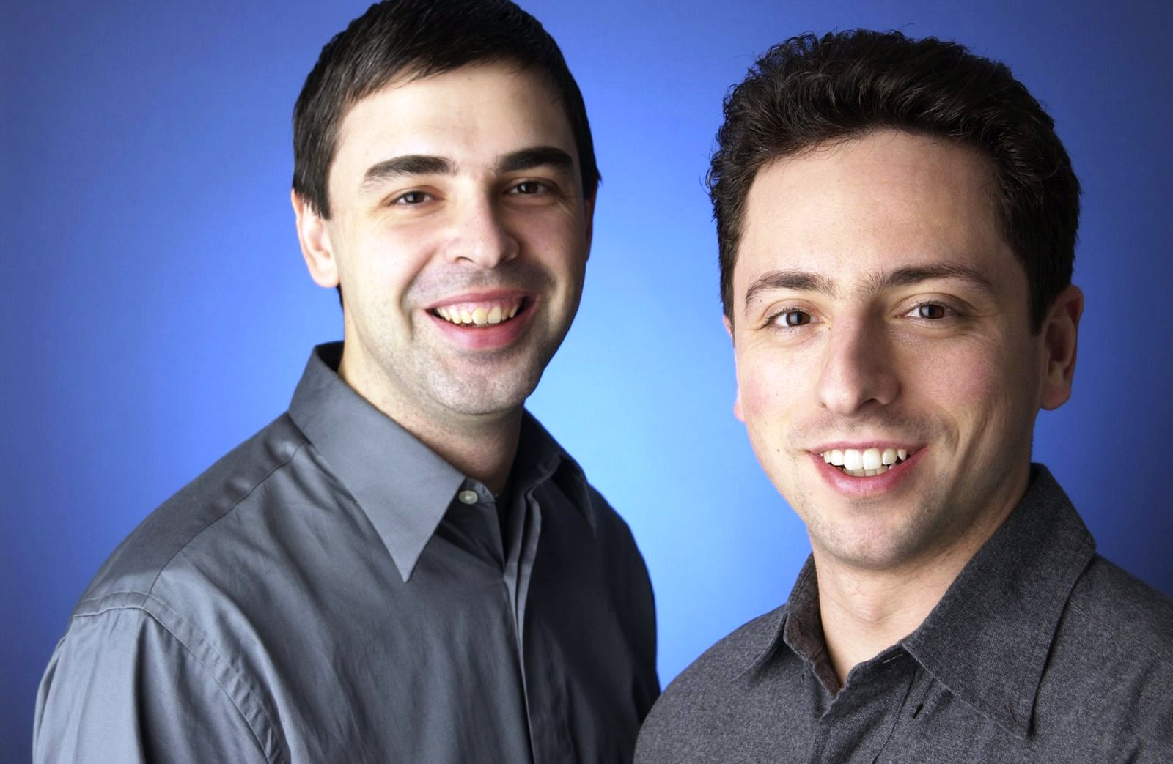
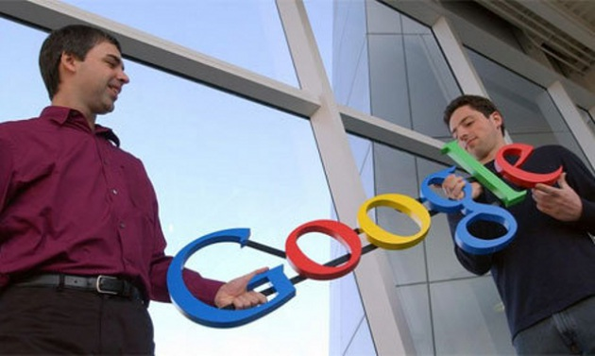
PageRank与Google
Google诞生简史
他们是斯坦福大学博士生，1994-1998年从事上述“关联规则挖掘”的研究；
他们的研究聚焦于从一篇学术论文在其他论文中的引用量来推断其重要性，这一概念就是PageRank的核心，继而所开发的系统就是Google的原型
Sergey Brin
Lawrence Page
Sergey Brin, Lawrence Page. The Anatomy of a Large-Scale Hypertextual Web Search Engine. In WWW, Pages 107-117, 1999. (CCF A类会议)

Slide 26
中国计算机学会推荐国际学术会议和期刊目录
CCF A类文献的优势
经典图灵奖的贡献
新方向的奠基工作
新应用的创新源泉
Science、Nature、PNAS与CCF A类文献并非是追踪科技应用前沿技术与经典工作的唯一手段，但有很大概率可捕获到前沿与经典！

Slide 27
课程提纲
为何搜索文献
浅谈前沿经典
文献搜索技巧
Notes:
Reservoir_sampling

Slide 28
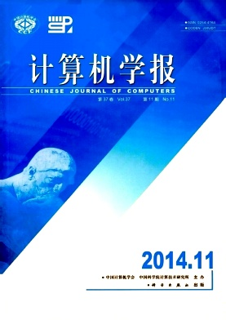
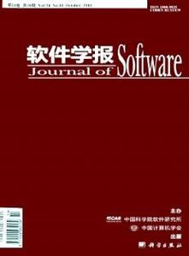
文献搜索技巧
搜索方式
基于来源
基于主题
基于作者
搜索工具
中文工具
科普网站：科学网、中国计算机学会官网
学术刊物：计算机学报、软件学报
搜索平台：中国知网、万方数据、等等
http://www.ccf.org.cn/sites/ccf/
http://lib.buaa.edu.cn/resources?cid=26&pid=19

Slide 29
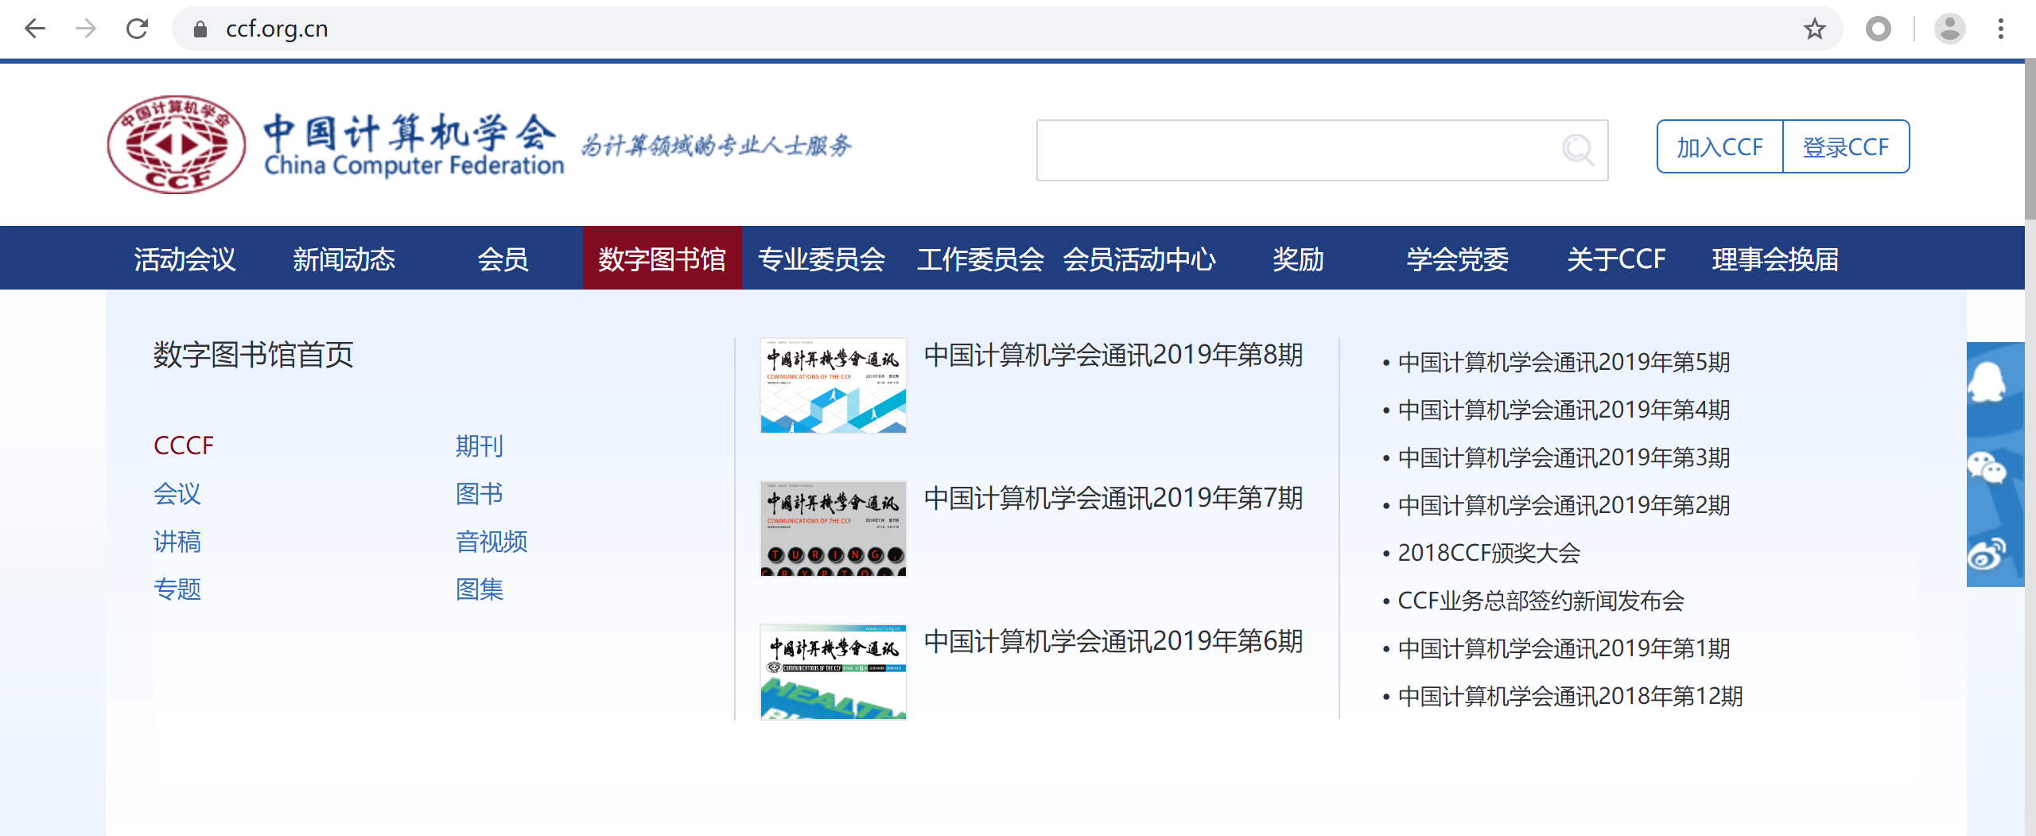
文献搜索技巧
搜索工具
中文工具
科普网站：科学网、中国计算机学会官网
学会通讯

Slide 30
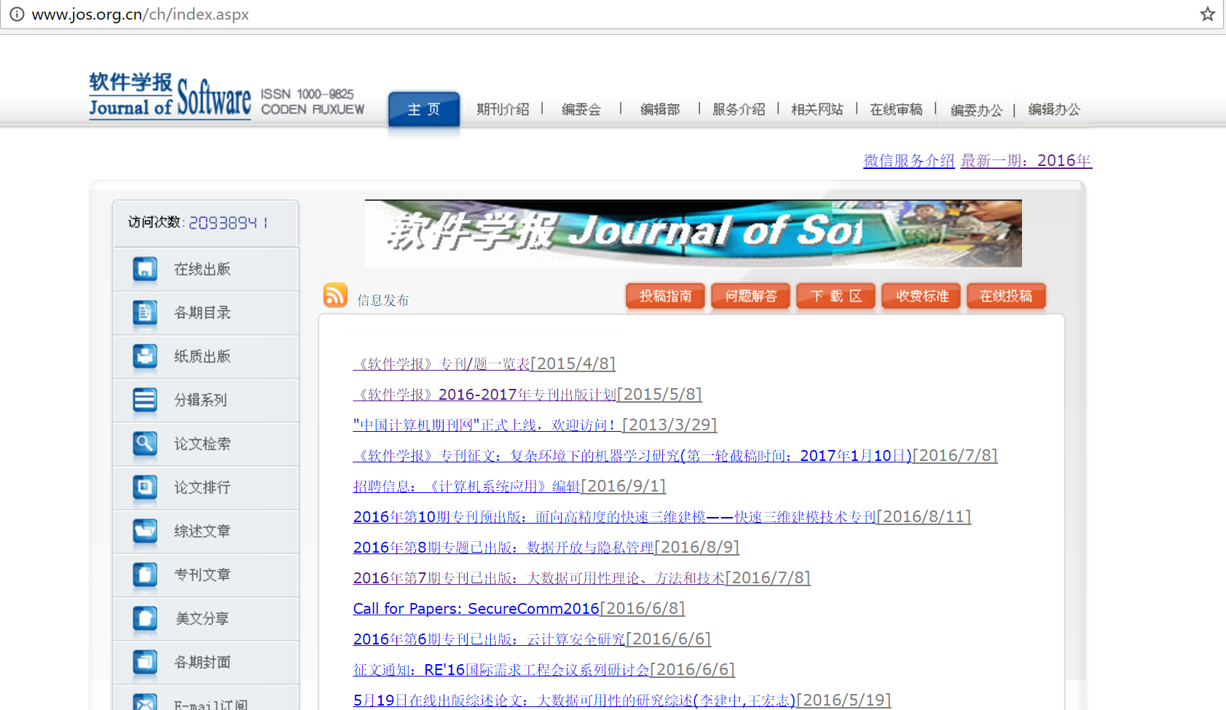
文献搜索技巧
搜索工具
中文工具
学术刊物：计算机学报、软件学报

Slide 31
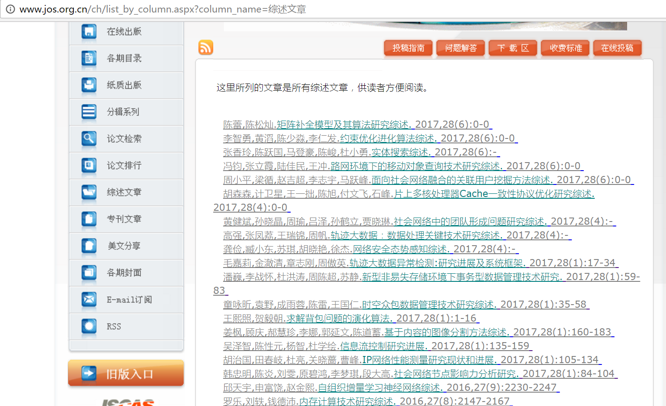
文献搜索技巧
搜索工具
中文工具
学术刊物：计算机学报、软件学报

Slide 32
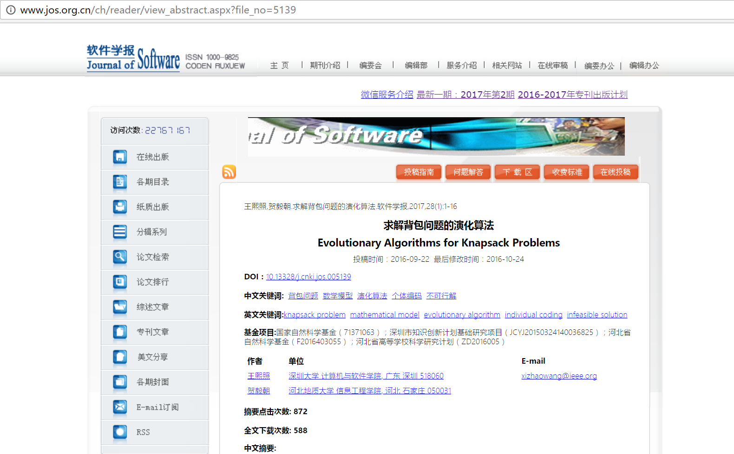
文献搜索技巧
搜索工具
中文工具
学术刊物：计算机学报、软件学报

Slide 33
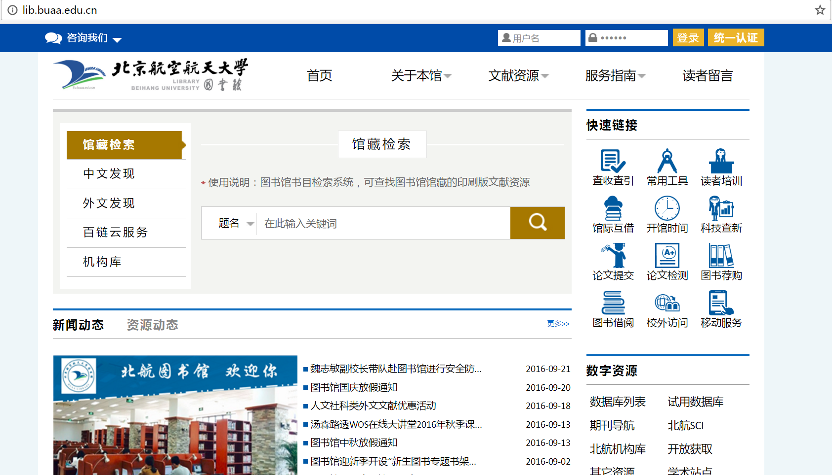
文献搜索技巧
搜索工具
中文工具
搜索平台：中国知网、万方数据、等等

Slide 34
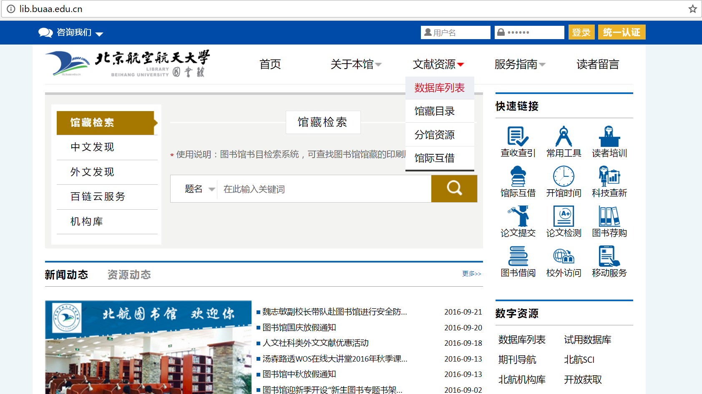
文献搜索技巧
搜索工具
中文工具
搜索平台：中国知网、万方数据、等等

Slide 35
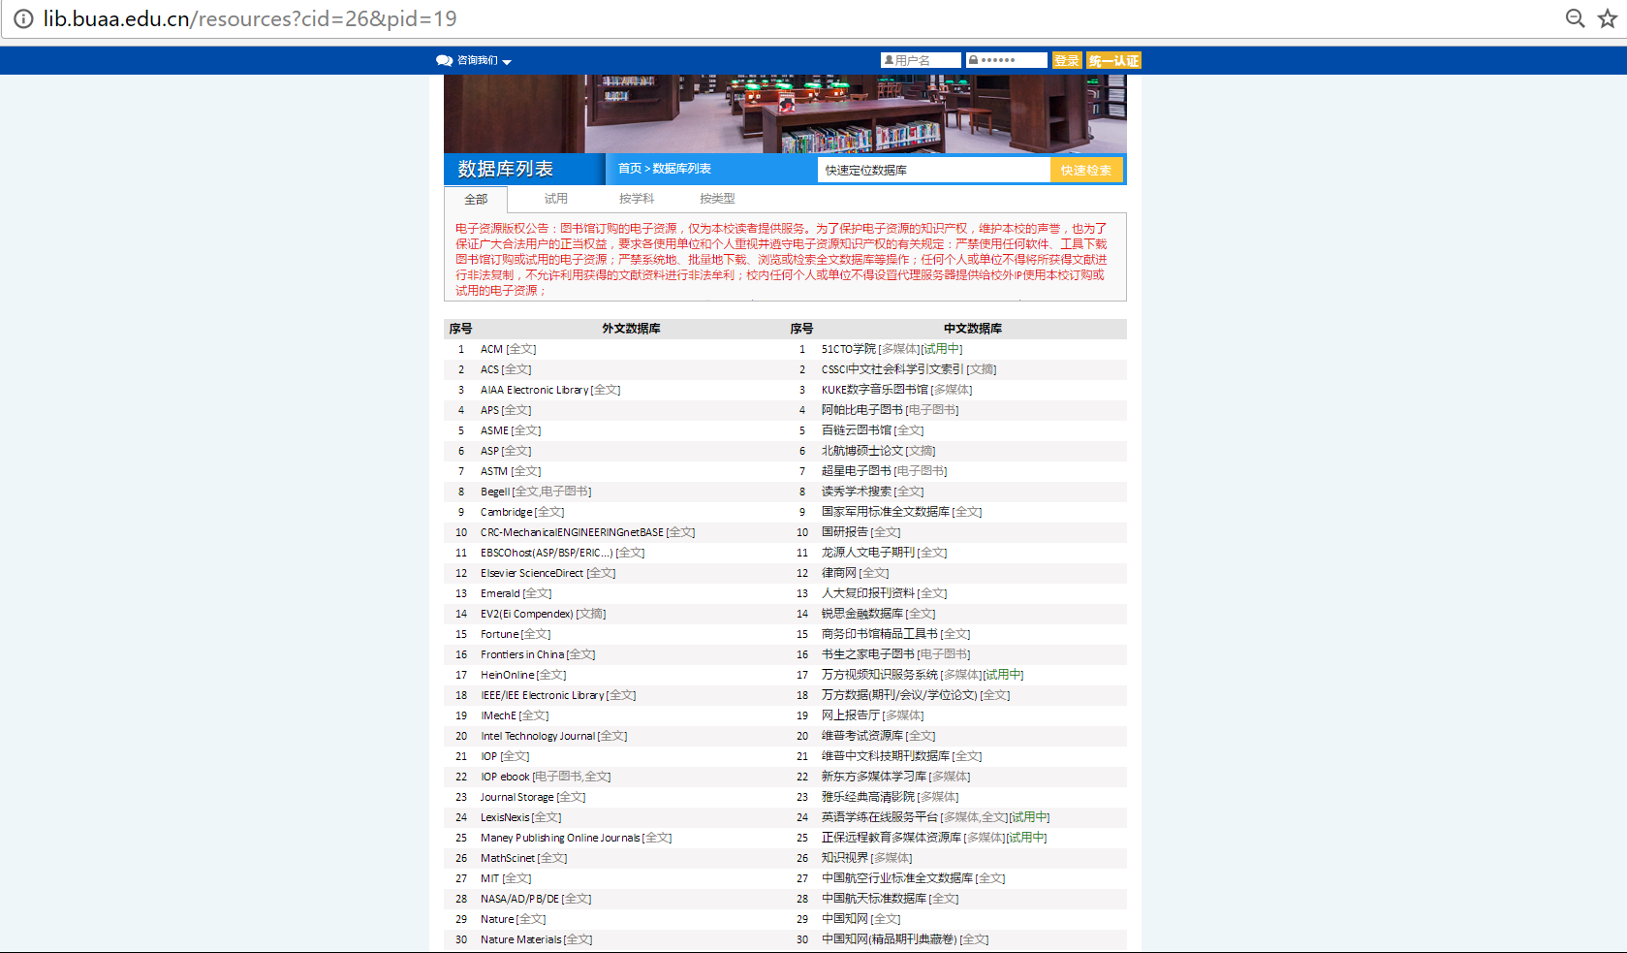
文献搜索技巧
搜索工具
中文工具
搜索平台：中国知网、万方数据、等等

Slide 36
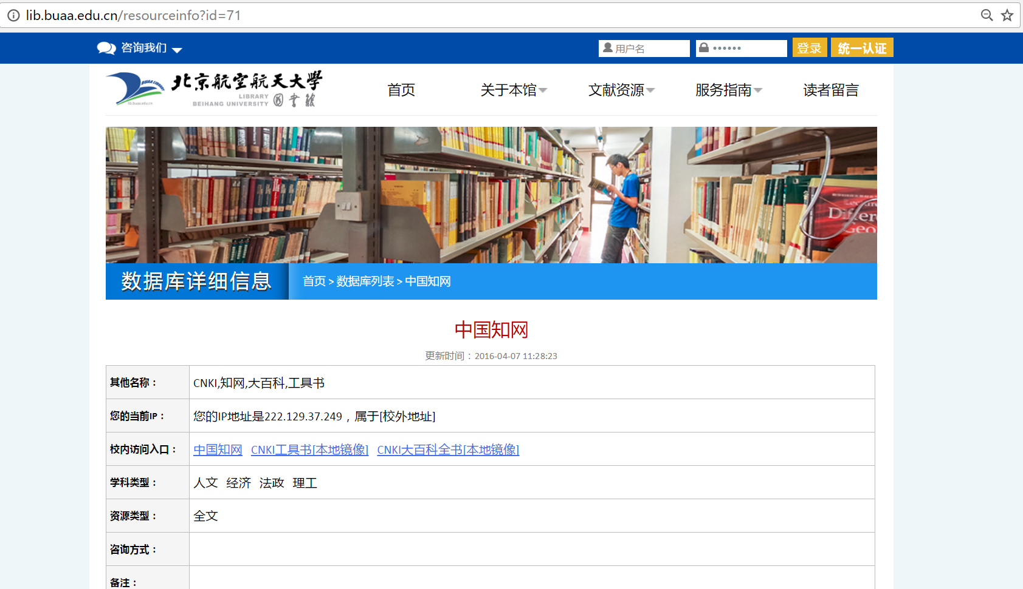
文献搜索技巧
搜索工具
中文工具
搜索平台：中国知网、万方数据、等等

Slide 37
文献搜索技巧
搜索工具
外文工具
科普网站： MIT Technology Review 、ACM/IEEE官网
搜索平台：Google Scholar、DBLP、等等

Slide 38
Jim Gray回顾
James Nicholas "Jim" Gray
由于在数据库系统于事务处理领域的卓越贡献，1998年获得图灵奖。
微软公司为其建造Redmond研究院，1995年加入微软。
2007年，他独自航向法拉伦岛，打算撒散母亲的骨灰，1月28日，他的船失踪。2012年，他在法律意义上被认定已经死亡。
James Nicholas "Jim" Gray
由于在数据库系统于事务处理领域的卓越贡献，1998年获得图灵奖。
Jim Gray
Jim Gray. The Transaction Concept: Virtues and Limitations.
In VLDB, Pages 144-154, 1981 . (CCF A类会议)

Slide 39
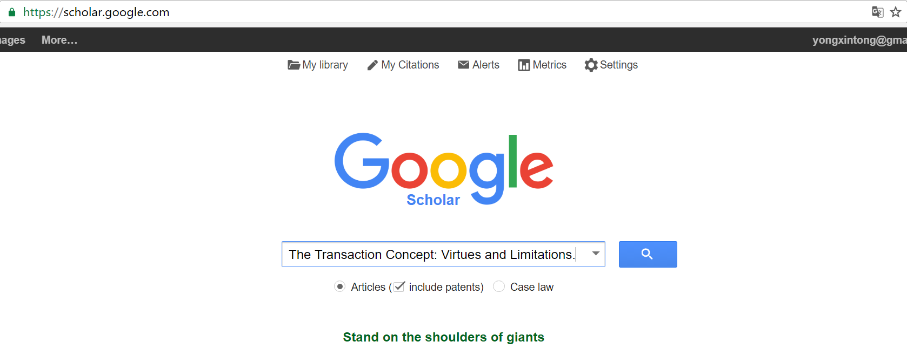
文献搜索技巧
搜索工具
外文工具
搜索平台：Google Scholar、DBLP、等等
Jim Gray. The Transaction Concept: Virtues and Limitations. In VLDB, Pages 144-154, 1981.
Jim Gray

Slide 40
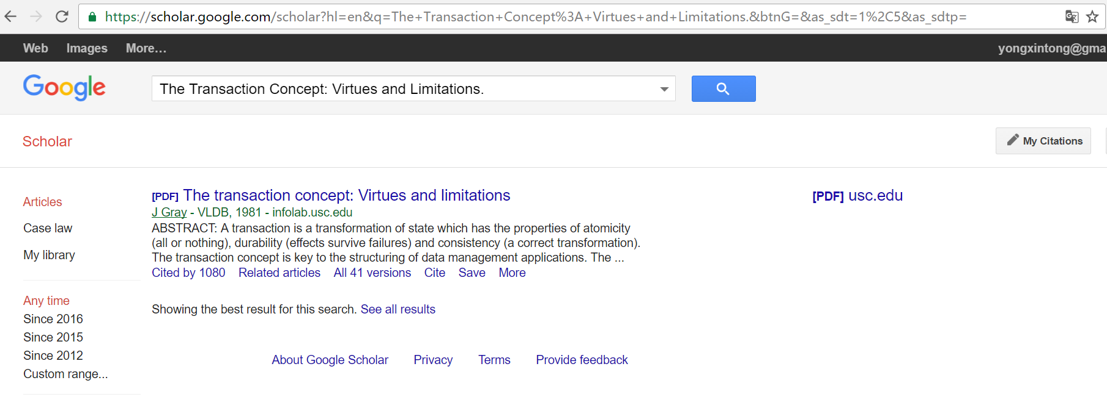
文献搜索技巧
搜索工具
外文工具
搜索平台：Google Scholar、DBLP、等等
Jim Gray. The Transaction Concept: Virtues and Limitations. In VLDB, Pages 144-154, 1981.
Jim Gray

Slide 41
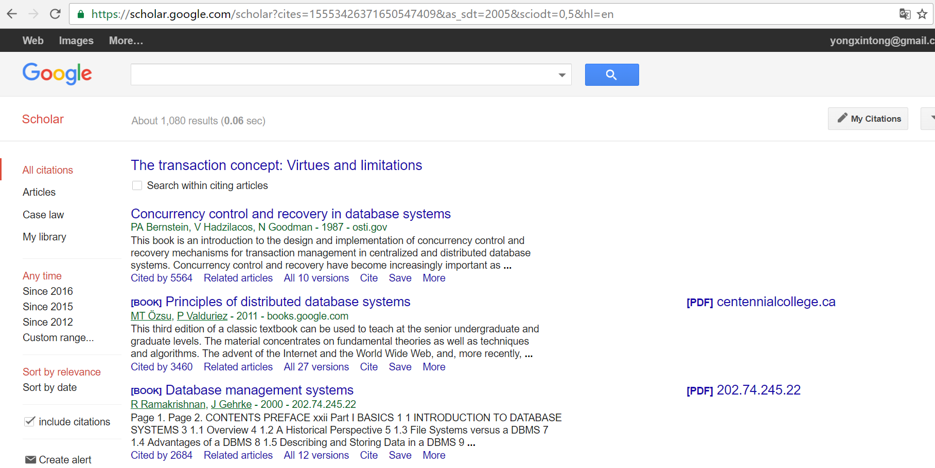
文献搜索技巧
搜索工具
外文工具
搜索平台：Google Scholar、DBLP、等等

Slide 42
文献搜索技巧
搜索工具
外文工具
搜索平台：Google Scholar、DBLP、等等
Jim Gray. The Transaction Concept: Virtues and Limitations. In VLDB, Pages 144-154, 1981.
Jim Gray

Slide 43
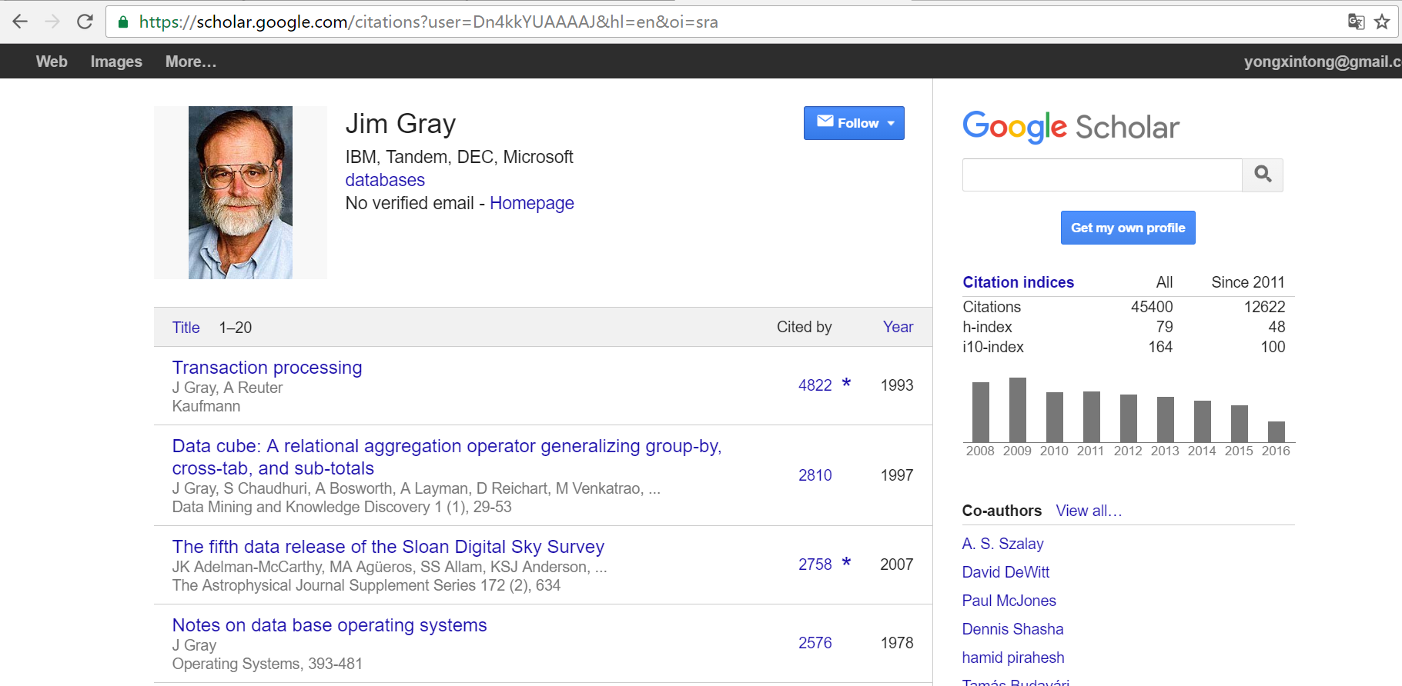
文献搜索技巧
搜索工具
外文工具
搜索平台：Google Scholar、DBLP、等等
基于“主题”与“作者”的搜索采用Google Scholar更为适宜，但基于“来源”的搜索有更好的选择！
Jim Gray

Slide 44

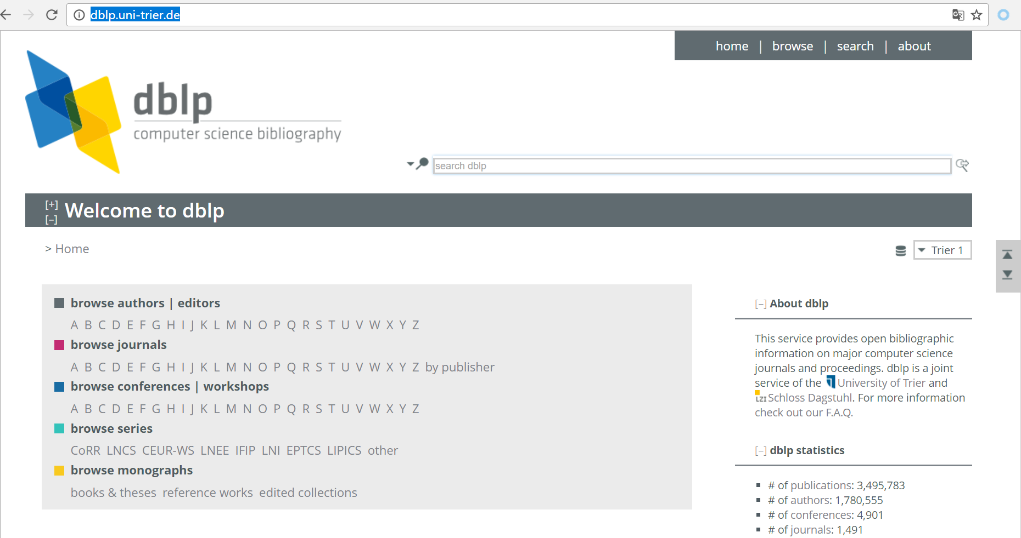
文献搜索技巧
搜索工具
外文工具
搜索平台：Google Scholar、DBLP、等等
http://dblp.uni-trier.de/
Michael Ley

Slide 45
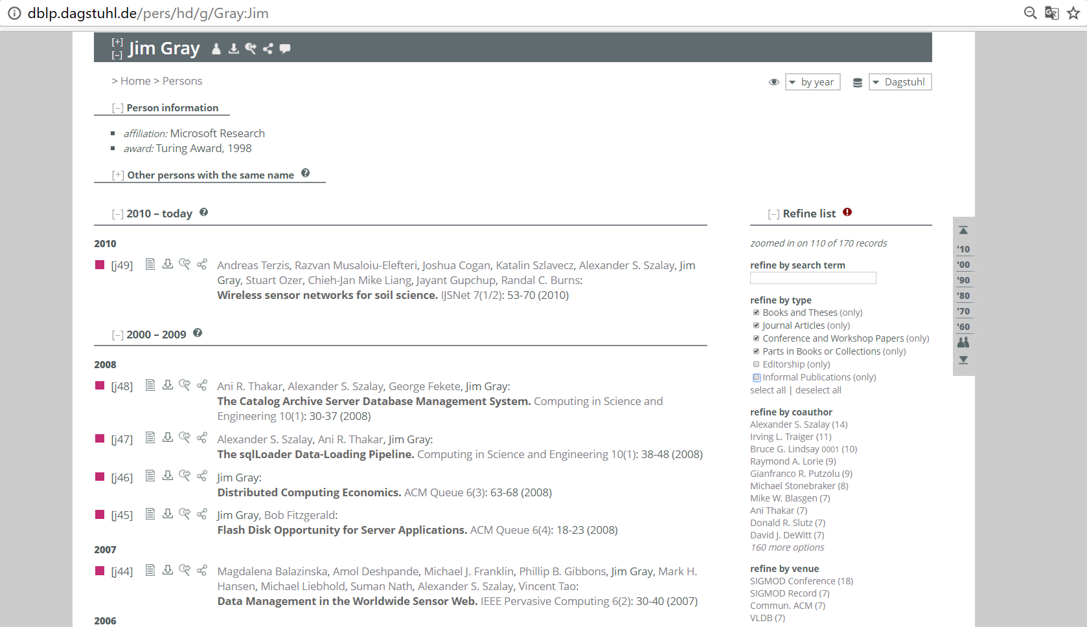
文献搜索技巧
搜索工具
外文工具
搜索平台：Google Scholar、DBLP、等等
Jim Gray

Slide 46
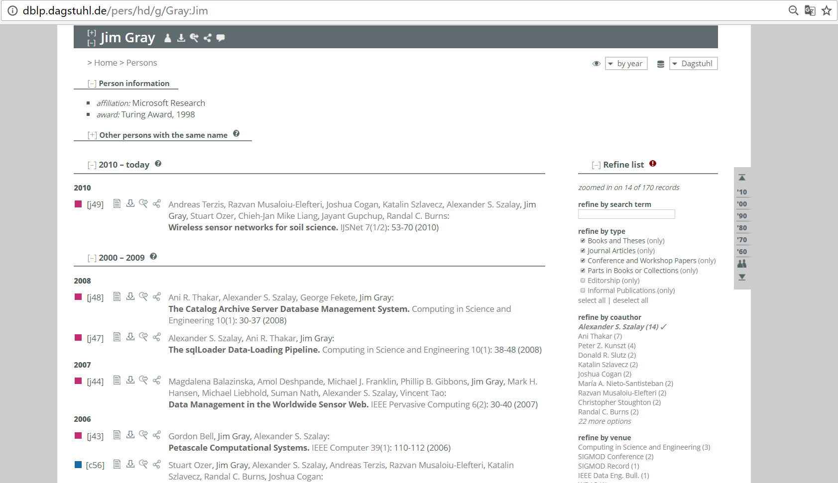
文献搜索技巧
搜索工具
外文工具
搜索平台：Google Scholar、DBLP、等等
Jim Gray

Slide 47
文献搜索技巧
搜索工具
外文工具
搜索平台：Google Scholar、DBLP、等等
Jim Gray

Slide 48
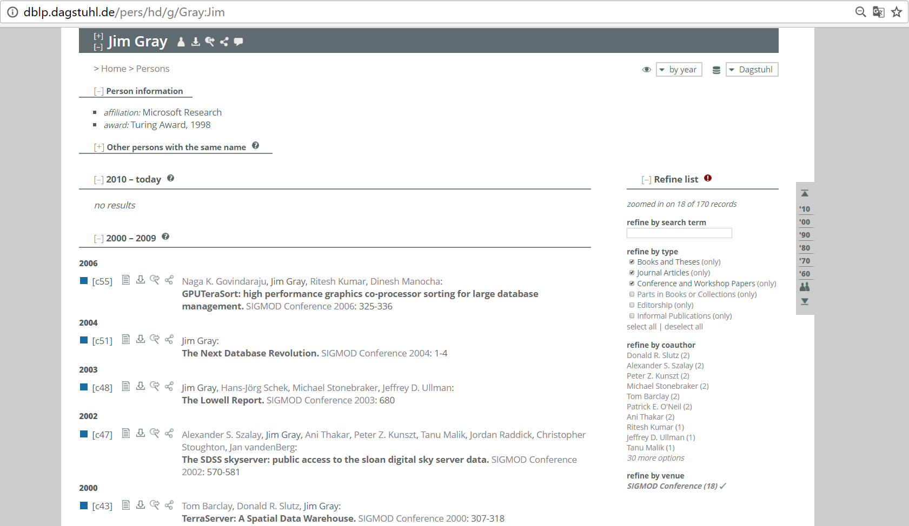
文献搜索技巧
搜索工具
外文工具
搜索平台：Google Scholar、DBLP、等等
Jim Gray

Slide 49
谢谢

